Slide 1
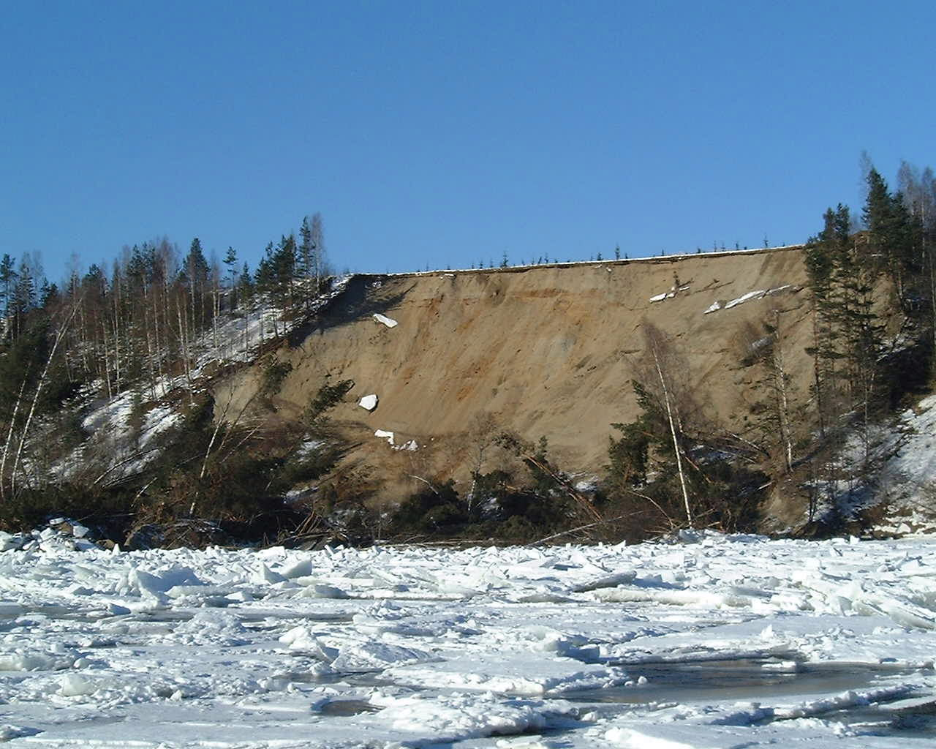
Ras, skred och andra jordrörelser
Nipa i Ångermanälven. Foto: SGI

Slide 2
Innehåll
Kort om SGI
TIB på SGI
SGU/SGI
Ras, skred och andra jordrörelser
Stabilitetskartering/Skredriskkartering

Slide 3
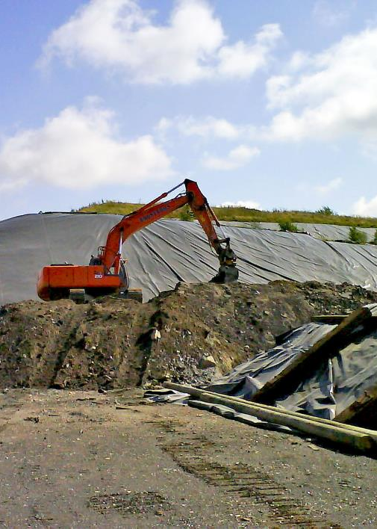
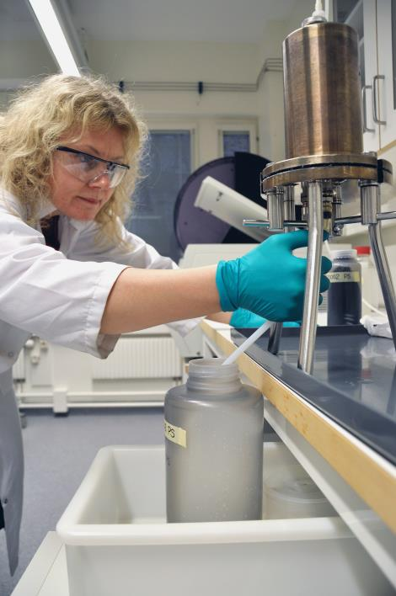
På säker grund för hållbar utveckling
Statens geotekniska institut
Notes:
SGI:s devis är: På säker grund för hållbar utveckling.
Korta fakta:
Myndighet och forskningsinstitut med ett övergripande ansvar för geotekniska och miljögeotekniska frågor i Sverige
SGI bildades 1944 Samverkar med den geotekniska marknaden – myndigheter, universitet, konsulter och entreprenörer
SGI lyder under Miljödepartementet
Ca 90 personer
Linköping (huvudkontor), Göteborg, Malmö och Stockholm
SGI bildades 1944 för att ”stärka den geotekniska forskningen och för att ge stöd till statliga myndigheter med byggnadsverksamhet”. Geoteknik är läran om jords och bergs tekniska egenskaper och dess tillämpning vid planering och byggande, inklusive tekniska lösningar och byggmetoder. Allt byggande kräver mark- och grundläggningsarbete, vilket utgör en betydande del av den totala byggkostnaden. Geotekniskt relaterade brister i bygg- och anläggningsarbete kan få mycket svåra konsekvenser. Det finns därför ett stort behov av geoteknisk kunskap inom samhällsbyggande. (http://www.swedgeo.se/sv/om-sgi/)
SGI har genom åren intagit en aktiv roll genom att; utveckla utrustning och metoder, forska om egenskaper och förutsättningar, delta i kommittéer och utredningar, sprida kunskap och information samt stötta och vägleda branschen.
Foton; Överst: Linköpingskontoret. Nedan från vänster: Göteborg, Stockholm, Malmö.
Foto: Övertäckt deponi, miljölabbet, översvämning (foto längst th Scandinav bildbyrå, Lars Owesson)

Slide 4
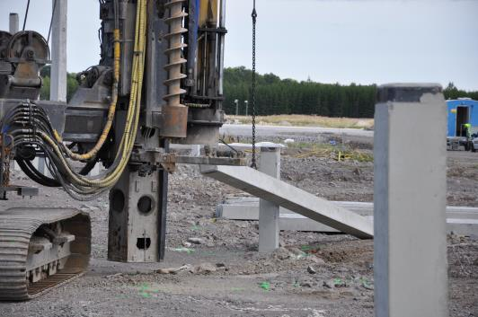
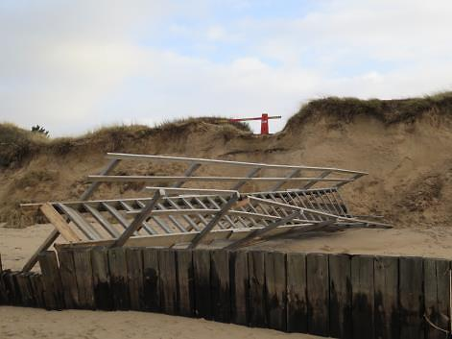
Vår verksamhet
Effektivare markbyggande
Klimatanpassning
Förorenade områden
Notes:
Myndighetsfunktionen
Rådgivning/Beställarstöd
Forskning och utveckling
Kunskapsförmedling
Laboratorieverksamhet
Vår verksamhet står på tre ben:
Effektivare markbyggande
Om de geotekniskt relaterade skadekostnaderna vid byggande kunde minskas med tio procent, skulle det innebära en årlig samhällsbesparing på nära en miljard kronor. Med effektivare markbyggande menar vi att vi kan bidra till att: öka säkerheten, minska miljö- och klimatpåverkan, uppnå rätt kvalitet inom markbyggandet, öka produktiviteten, minska kostnaderna.
Exempel: Geokalkyl, Materialguiden
Klimatanpassning Vi är drivande i olika typer av samarbeten nationellt och internationellt i syfte att öka samhällets förmåga till att anpassa sig till ett klimat i förändring. Vi erbjuder mot avgift expertstöd till kommuner och regionala myndigheter i alla skeden av processen med klimatanpassning – det vill säga både i planskedet, under beslutsprocessen och i arbetet med genomförandet av konkreta åtgärder. Vi erbjuder även expertstöd till nationella myndigheter när det gäller övergripande strategiska frågor som rör klimatanpassning. Bild: Ängelholm, storm dec 2013. foto: Per Danielsson.
Exempel: Göta älvutredningen, kartering av sårbarheten för erosion, översiktligt kartera riskerna för ras, skred och stranderosion i ett antal prioriterade områden i Sverige.
Förorenade områden:
SGI har sedan 2010 ett utpekat ansvar för forskning, teknikutveckling och kunskapsutveckling när det gäller sanering och återställande av förorenade områden.
SGI ska medverka till att alla förorenade områden som utgör en mycket stor eller stor risk ska vara åtgärdade till år 2050.
SGI ska även medverka till att öka saneringstakten och höja kunskapsnivån. (Text hämtad från kommunikationsplan EBH)
Exempel: Forskningsprogrammet TUFFO (Teknikutveckling och forskning inom förorenade områden), där vi från 2016 får statlig finansiering för utlysning av forskningsmedel.

Slide 5
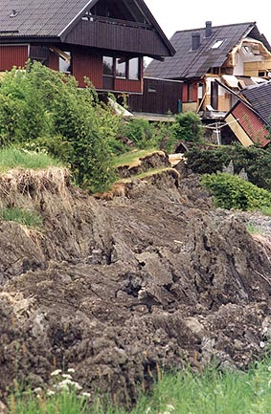
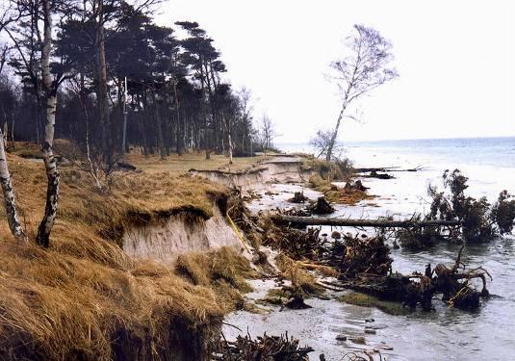
Myndighetsfunktionen
Rådgivning till länsstyrelser och kommuner vid fysisk planering
Remisser infrastrukturärenden, MMD-ärenden, tillåtlighetsprövning enligt Miljöbalken och ärenden avseende nätkonscession
Expertstöd till MSB: statsbidragshantering, översiktlig stabilitetskartering
Övervakning i Göta älvdalen
Samordningsansvar stranderosion
Tjänsteman i beredskap (TiB) vid akuta ras- och skredhändelser
Foto: Ystads kommun
Notes:
TIB-telefonen på idag eftersom jag är TIB. SOS alarm kan ringa

Slide 6
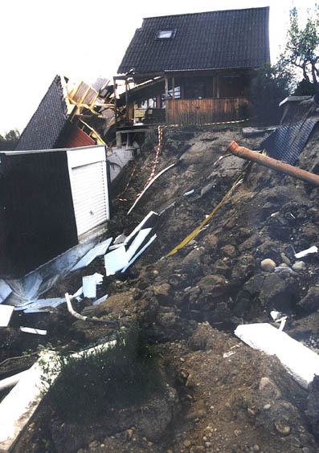
TIB på SGI
Bakgrund
Regeringsbeslut 2014 att upprätta tjänsteman i beredskap
”…med uppgift att initiera och samordna det inledande arbetet för att upptäcka, verifiera, larma och informera vid allvarliga kriser”
SGI fick uppdraget efter förslag från MSB
Viktigt att kunna ”väcka organisationerna”

Slide 7
Handlingsberedskap, TiB:
Räddningstjänsten når SGI:s TiB via SOS Alarm
Tillgänglig på telefon alla timmar, alla dagar i veckan
Återkoppla vid larm inom 15 minuter
Redo för Lync-/telefonmöte med andra instanser inom en timme
Vid behov, bedömt i samspel mellan SGI och Räddningstjänst, infinna sig på plats

Slide 8
Skillnad mellan SGU och SGI?
Kartlägger Sveriges geologi
Stödja gruv- & mineralindustri
Minerallagen, Brunnsarkiv
”var finns berg, var finns lera och hur har den bildats?”
Jordens tekniska egenskaper.
”vad har jorden för hållfasthet och kan man bygga ett hus på den?”
Förorenad mark
Klimatanpassning.

Slide 9
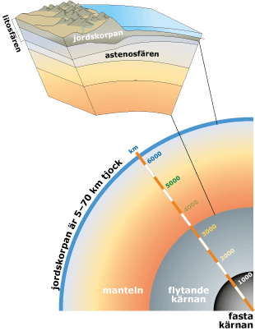
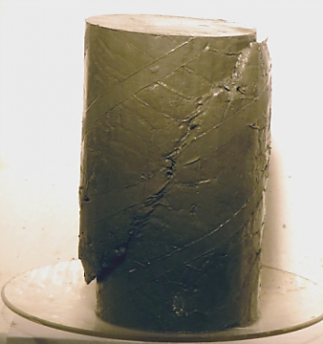
Vad är...
...geologi?
Vetenskap om uppkomst, sammansättning och förändring av jordskorpans berg- och jordarter (egentligen hela jordklotet).
...geoteknik?
Jords och bergs tekniska egenskaper och tillämpning i planering och byggande.
Bild: SGU.se
Notes:
Geoteknik är en ingenjörsvetenskap (inom ingenjörsgeologi) som behandlar ”jords och bergs tekniska egenskaper och tillämpning i planering och byggande”. T.ex. metoder att bygga på, i och med jord eller berg. Bland underämnen hör främst jordmekanik, grundläggningsteknik och bergmekanik (samt i viss mån hydrogeologi).
I Sverige har, av hävd, huvuddelen av geotekniken kommit att handla om jordmekanik och grundläggningsteknik.
Definition av jord.

Slide 10
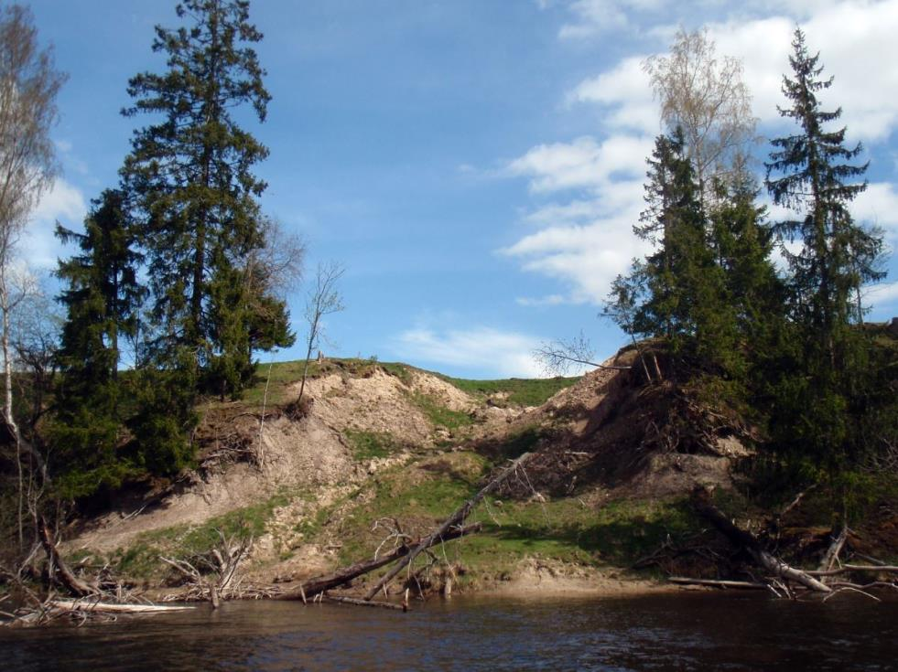
Lite om varför marken ser ut som den gör
Det är framför allt processer under och efter den senaste istiden som har format Sveriges jordarter.
Till exempel kan en plats som idag ligger på torra land, för några tusen år sedan ha varit täckt med många meter vatten och dessförinnan med kilometer-tjock is.
Eftersom jordarterna till största del bildas genom erosion av berggrunden har även dessa processer stor betydelse för de jordarter som finns på en viss plats.
Här erosion och ravinbildningar vid Norsälven i Värmland.
Foto: SGI
Notes:
Sverige är lite speciellt när det jord och bergarter i och med berggrunden är väldigt gammal och jordlager är ganska unga
Ravinbildning är vanligt förekommande i siltområden. I torrt tillstånd kan materialet cementera genom negativa portryck och kan då bilda höga och mycket branta slänter, som i Norrland kallas nipor.

Slide 11
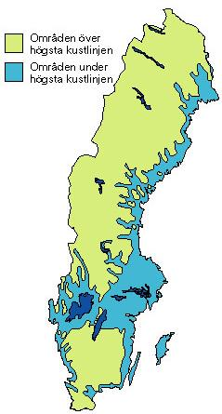
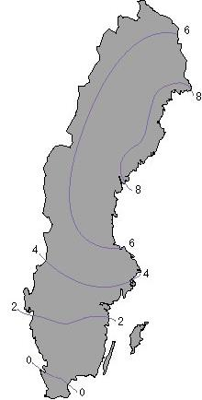
Högsta kustlinjen – Förekomst av skredärr och raviner
Landhöjning i mm/år
Källa: SGU
Notes:
Det finns en tydlig koppling mellan de områden som ligger under högsta kustlinjen och de områden där det är vanligast med ras, skred och raviner.
Orsaken är att det är under den gamla kustlinjen som de fina, och därmed skred- och erosionskänsliga, jordarna i huvudsak lagrats.

Slide 12
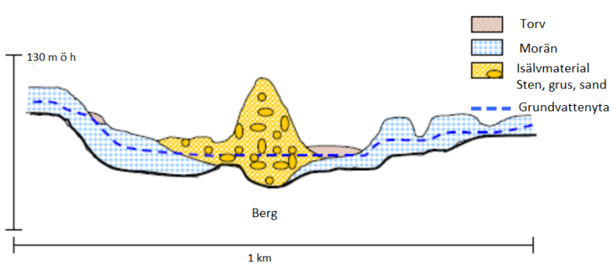
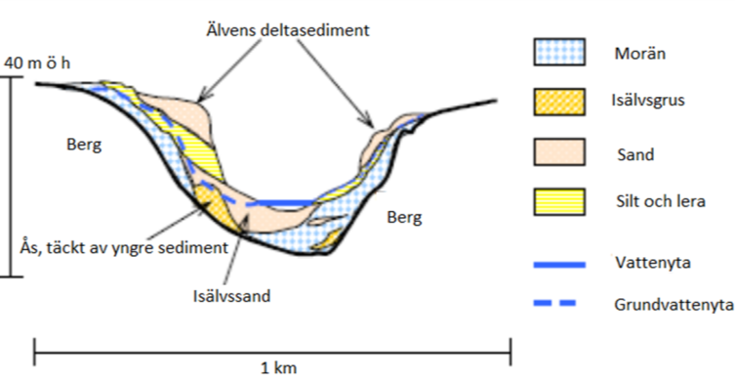
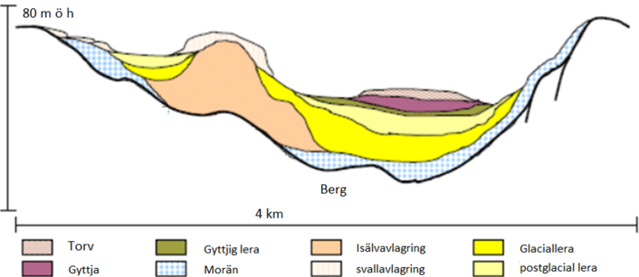
Schematisk profil över jordlagerföljder i Sverige
Sydsveriges moränområden över Högsta Kustlinjen
.
Norrländsk älvdal under högsta kustlinjen.
Mellansvensk dalgång under Högsta Kustlinjen
.
Illustratör: Gunnel Göransson
Notes:
1: Moränytorna är mestadels jämna, ibland småkulliga. Det förekommer moränryggar, s.k. drumliner, med mäktigheter på 50 m.. Torvmarker förekommer i sänkorna. Lokalt kan det finnas lera i lågpunkterna där det fanns lokala issjöar.
2.Exempel på mellansvensk dalgång under högsta kustlinjen. Morän kan överlagras av lera eller en rullstensås. Där moränen ligger i markytan kan den ha svallats ut av vågor från en period när området omgavs av hav eller sjö och det utsvallade materialet kan ha avsatts ovanpå lera.
3. Dessa områden karaktäriseras av storkuperad terräng med djupa dalgångar. Olika typer av moränavlagringar täcker ca 50 % av ytan.
Moränen är i allmänhet grusig och sandig med skikt av sediment.
Silthalten i de varviga sedimenten ökar inåt dalgångarna, vilket syns tydligt vid tjällyftning (tjälhävning, tjälskjutning).

Slide 13
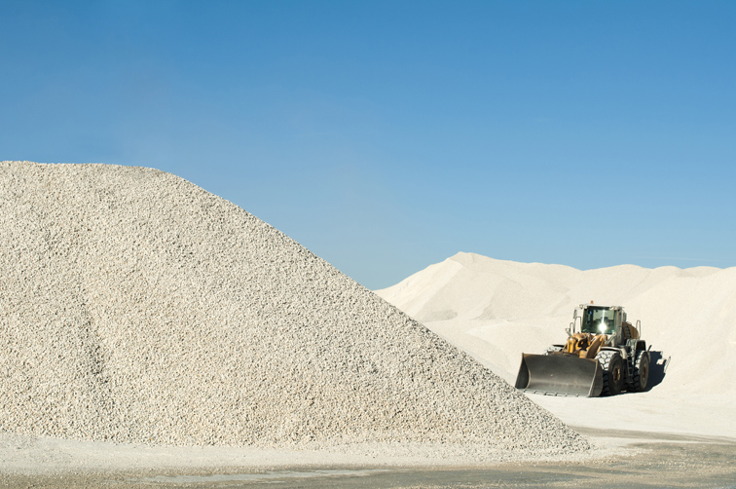
Friktionsjord
Sand, grus (sten och block) betecknas som friktionsjord.
I en friktionsjord bygger huvudsakligen friktionen mellan jordkornen upp hållfastheten i jorden.
Släntlutning i torr jord = rasvinkel = friktionsvinkel i löst lagrat tillstånd.
Har hög genomsläpplighet (permeabilitet)
Shutterstock © Deyan Georgiev
Notes:
I en grovkornig jord – friktionsjord – byggs hållfastheten huvudsakligen upp av friktionskrafter mellan jordkornen.
En friktionsjord har därför ingen förmåga att hålla samman utan ett omgivande tryck. (Axelsson, 2000)
Under grundvattennivån minskar friktionskrafterna och därmed också hållfastheten.
Om en torr friktionsjord – sand eller grus – strilas ut på ett plant underlag så att den bildar en "toppig" hög kommer högens rasvinkel att bli lika med materialets så kallade friktionsvinkel (friktionsvinkeln i löst lagrat tillstånd). Friktionsvinkeln är ett mått på jordens hållfasthet.
Om lutningen för en slänt i friktionsjord ökas tills den överstiger friktionsvinkeln – övergår partiklarna från vila till att rulla över varandra och ras uppstår.

Slide 14
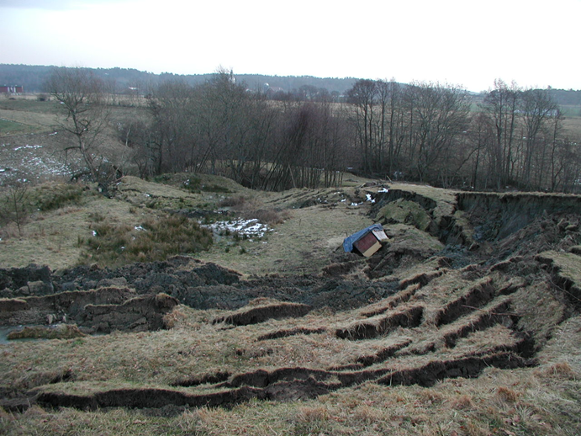
Kohesionsjord
Främst lerjord, men även siltjord och finkornig morän kan uppträda som en kohesionsjord.
I en kohesionsjord finns en inre mothållande kraft som utgörs av en vidhäftningskraft (kohesion). Det är molekylär attraktion som gör att de små partiklarna i jorden häftar samman.
Har låg genomsläpplighet (permeabilitet)
Lerskred
Notes:
I en kohesionsjord finns en inre mothållande kraft som utgörs av en vidhäftningskraft (kohesion).
Kohesionen, som utgörs av molekylära attraktionskrafter mellan de mycket små partiklarna i finjorden, medför att jordpartiklarna häftar samman.
Främst lerjord räknas som kohesionsjord, men även siltjord kan delvis ha kohesionsjordsegenskaper. Finkornig morän, som har en hög andel ler- och siltfraktion, uppträder också som en kohesionsjord.
När finkornig jord glider iväg i stora stycken som hålls samman av kohesion mellan jordpartiklarna uppstår skred.

Slide 15
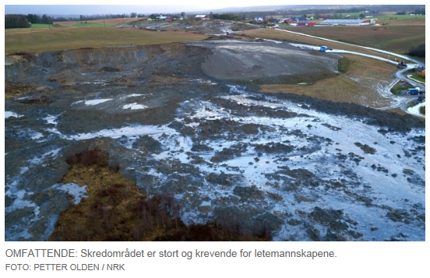
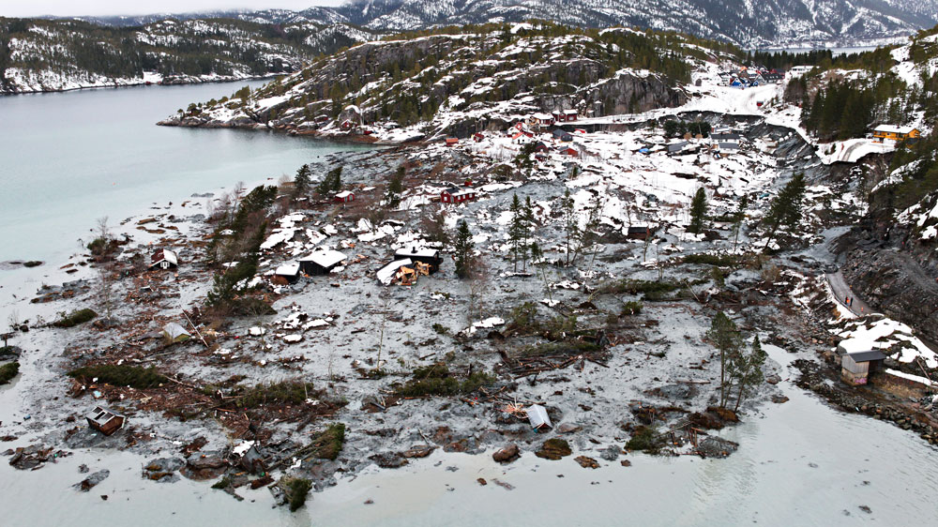
Kvicklera
Skred i Sörum, Norge 10/11-2016, Källa NRK
Kattmarka, Namsos 13 mars 2009, Foto: NGI
Principen för ett kvicklereskred
Notes:
En speciell typ av lera är kvicklera. När en kvicklera utsätts för störning (t.ex. genom omrörning eller vibrationer) kan den förlora större delen av sin hållfasthet, och bli helt flytande. Ett stort antal skred i Västsverige, speciellt sådana med stor utbredning, har varit kvicklereskred.
Salturlakning är den huvudsakliga anledningen till kvicklerebildning. Leror som har bildats i saltvatten har ofta en speciell struktur eftersom saltet har fått lerpartiklama att klumpa ihop sig till större aggregat innan de avsattes som sediment på havsbotten. På detta vis skapades leror som kom att innehålla extra mycket vatten.
På grund av landhöjningen har lerlager som tidigare låg under havsytan lyfts upp och ligger nu ofta långt upp på land. Sött grund- och regnvatten har därmed kunnat strömma igenom lerlagren och sakta laka ut saltet. Detta har medfört att de krafter som håller ihop aggregaten av lerpartiklar har försvagats och i en del lerlager har denna process medfört att kvicklera har bildats.
Kvickleredemo!

Slide 16
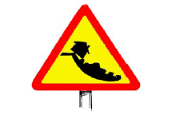
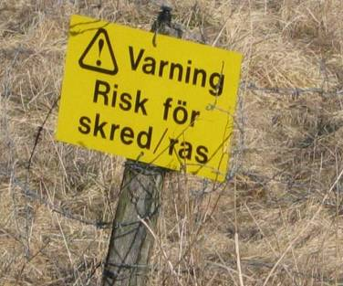
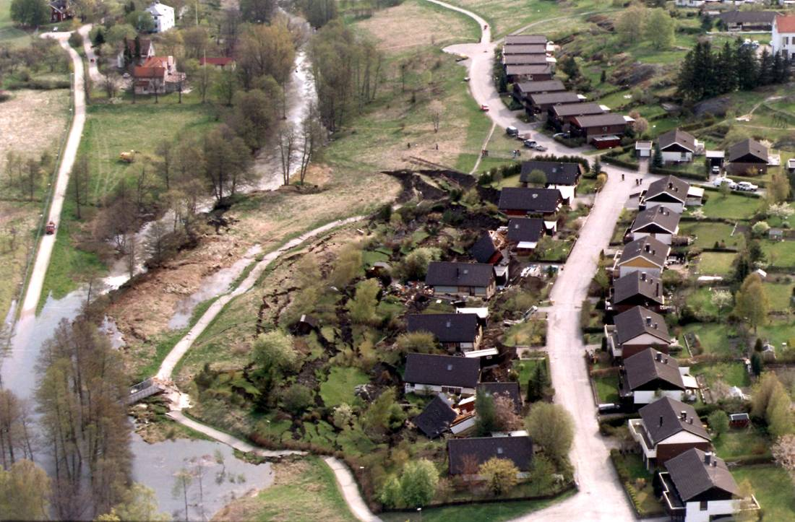
Jordrörelser - begrepp och orsaker
Ras
Skred
Slamström
Erosion
Naturen strävar efter att anpassa branter och slänter till ett jämviktsläge.
Påverkande faktorer:
Gravitationen, vatten, vind, is och frost och mänsklig inverkan
Notes:
Kort om vad begreppen står för.
Vatten har stor inverkan.
Flest händelser efter långa perioder med regn, snösmältning, tjällossning. Frostvittring sker i branter speciellt under vår och höst när temperatur växlar mellan plus och minus.
Naturolyckor: naturhändelser (exv laviner, skred, brand, torka, översvämning) som får stora negativa konsekvenser för samhället.

Slide 17
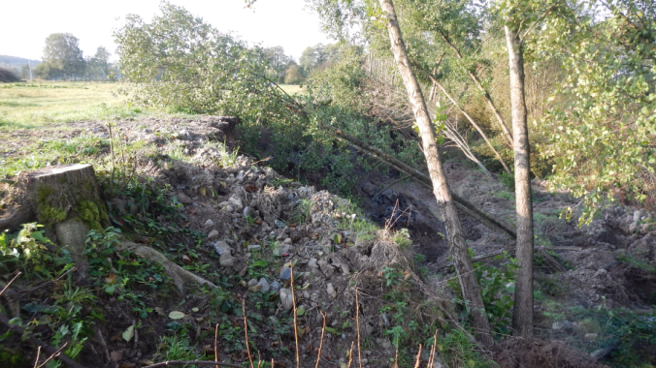
Geotekniska säkerhetsfrågor
Platsspecifika förutsättningar - Naturolyckor
Bergras och blocknedfall
Ras
Skred
Slamströmmar
Erosion
Översvämning
Notes:
DS
Skador relaterade till stabilitet och naturolyckor:
Bergras och blocknedfall beror av bergart och bergytans lutning, men också sprickigheten i berget.
Ras och skred påverkas av jordart/jordegenskaper, terrängens lutning samt grundvattennivå och portryck.
Slamströmmar beror av vilket vattenflöde som kan uppstå och vilka jordmassor som vattenflödet kan erodera och föra med sig
Erosion är beroende av jordart, nederbörd, vattenstånd och grundvattenflöden.

Slide 18
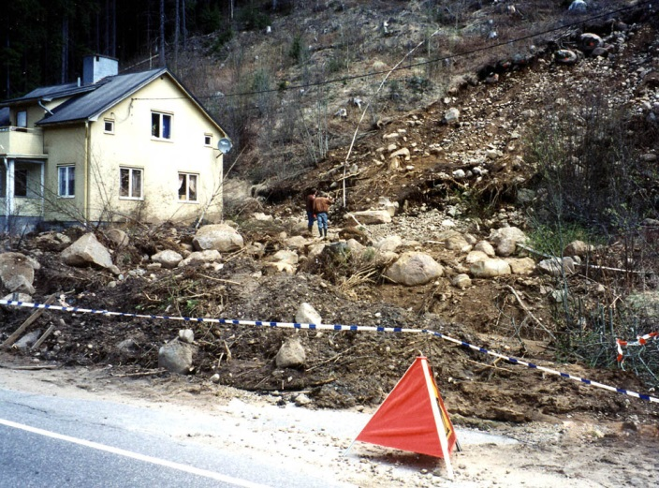
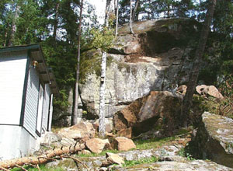
Släntstabilitet - ras och blocknedfall
Ras
I ett ras rör sig de enskilda delarna fritt i förhållande till varandra under hela förloppet.
Ras sker i branter av sand, grus och grov morän och är vanliga där åar och älvar skurit sig ned i friktionsjord. I mellersta och norra Sverige inträffar många ras i slänter som består av sand- och siltjord (s.k. nipor).
Bergras och blocknedfall inträffar i branta bergslänter med uppsprucket eller vittrat berg. Bergrasen styrs ofta av sprickplanens geometri.
Sysslebäck, Torsby, 1997
Skriketorp, Kolmården
Notes:
Till skillnad från skred innebär ras att jordpartiklarna rör sig fritt i förhållande till varandra.
Grova jordar med morän eller sten, grus och sand och som ligger i branta slänter ger också förutsättning för jordras.
Här en bild från Sysslebäck i Torsby där det kom kraftig nederbörd, 200 mm på ett dygn och det var ett kalhygge ovanför vilket innebar att markvattenavrinningen blev stor och startade ett ras. Bbostadshuset blev så pass skadat att det senare revs. Ovanför huset var slänten kalhuggen, vilket gjorde att kraftig nederbörd orsakade ett större ras.
S.k. slamströmmar kan främst kan uppstå i moränområden med brant terräng och stor regnintensitet (mycket regn på kort tid).
Branta bergslänter med uppsprucken yta ger förutsättningar för både blocknedfall och bergras. Branta slänter med blockrick morän ger också förutsättning för blocknedfall.

Slide 19
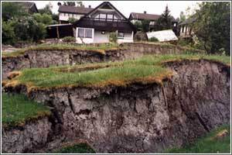
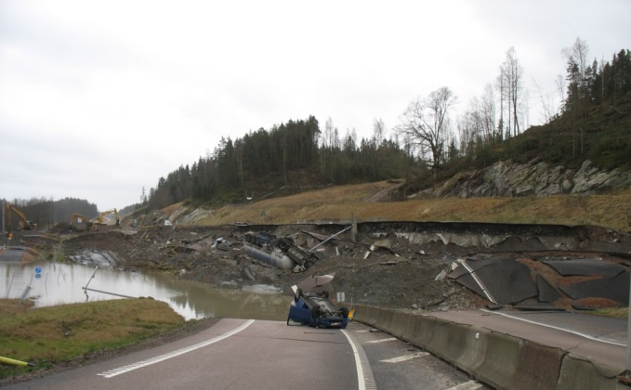
Släntstabilitet - skred
Jordskred
Jordskred är en jordmassa som kommer i rörelse och som under rörelsen, till en början, är sammanhängande. Ytlagrets torra jord, torrskorpan, bryts sönder i stora flak och plintar som ställs på kant. Jordskred förekommer främst i kohe-sionsjordar (finkorniga silt- och lerjordar), men även i andra jordar med inslag av silt och lera, till exempel finkornig morän.
Lerskred, Vagnhärad 1997. Foto: SGI
Skredområdet i Småröd från söder, 2006.
Foto: Vägverket
Notes:
Ett skred innebär att en sammanhängande jordvolym glider iväg. Detta beror framförallt på att jordarterna är mer finkorniga och jordpartiklarna hålls ihop med kemiska såväl som mekaniska krafter.
Naturliga förutsättningar för spontana skred finns i lerområden med lutande markyta, där markytans lutning är brantare än ca 6 graders lutning (1:10). Vanligtvis dock i brantare partier än så.

Slide 20
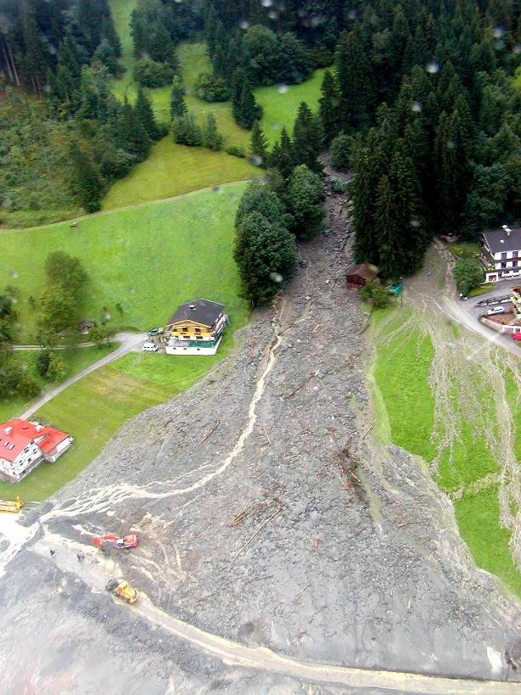
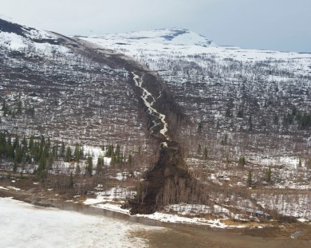
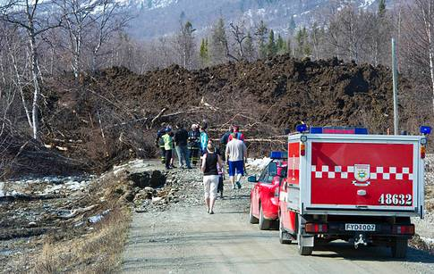
Slamströmmar
Slamström är en trögflytande massa av vatten, jord och växtmaterial som strömmar ner för en sluttning eller i en ravin.
Högt flöde, koncentration av vatten
Orsakar erosion, ras, materialtransport
Återkommer ofta på samma ställen
Stor destruktiv kraft
Notes:
Ånn, Jämtland juli 2006: 100 m regn på 12 timmar. 8 m höga bankar spolades bort. Igensättning av trummorna, erosion i bankarna.
Tärnaby 16 maj 2010:
Slamströmmar – engelska debris flow – stor transporterande förmåga av sten och block även i måttliga lutningar.
Lättare partiklar såsom grus, sand, silt och ler transporteras vidare och avlagras där terrängen flackar ut i solfjädersform – Alluvialkon (den kan även innehålla block och sten)

Slide 21
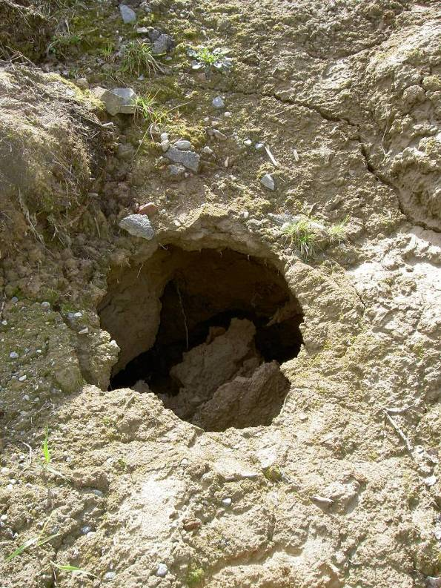
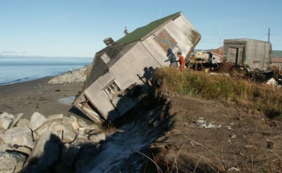
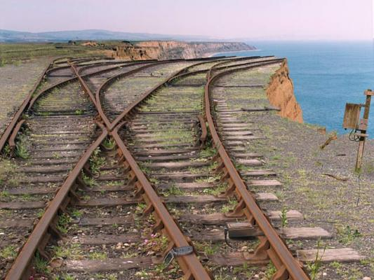
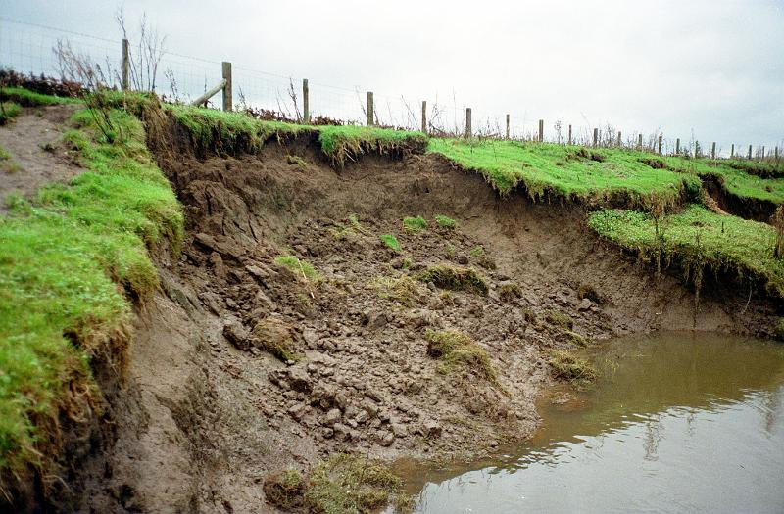
Erosion
Erosion är den nednötning och transport av jord och berg som orsakas av vind, rinnande vatten, vågor eller is
Erosion av strömmande vatten (vattendrag)
Erosion av vågor, strömmar inkl fartygstrafik
Erosion av ytvattenavrinning
Inre (i jorden) erosion
Erosion av slamströmmar
Vinderosion
Erosion av isrörelser
Mänsklig påverkan samt djur
21
Notes:
Ständigt pågående naturlig process. Mänsklig påverkan dock stor.

Slide 22
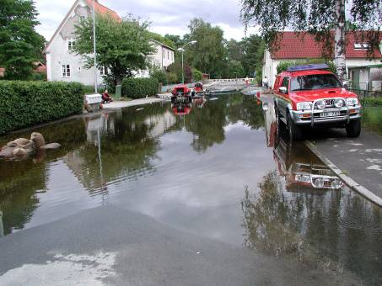
Översvämning
Översvämning i sig är ingen geoteknisk säkerhetsfråga, dock kan den påverka erosionsförloppet och i förlängningen sannolikheten för ras och skred.
I samband med uppförande av översvämningsskydd behöver även stabiliteten för dessa beaktas.
Foto: Ystad kommun
Notes:
HS
Översvämning i sig är inte någon geoteknisk säkerhetsfråga. Dock kan översvämningar ha en påverkan på erosionsförloppet och i förlängningen även sannolikheten för ras och skred.
I samband med uppförande av översvämningsskydd behöver även stabiliteten för dessa beaktas. Om man t ex planerar att uppföra en vall intill ett vattendrag, för att förhindra översvämning, måste det säkerställas att slänten klarar av den extra belastning som vallen innebär.

Slide 23
Hur kommer klimatförändringen att påverka?
ökad nederbörd, mer intensiva regn
ökad ytavrinning
högre vattenföring och vattenstånd
Slänter med små marginaler till brott kan påverkas redan vid små förändringar.
Vattenståndsvariationer och höjning av
grundvattenytan, ökad erosion, ökad risk för skred, ras, och slamströmmar
Försämrad stabilitet
Notes:
Och när vi pratar om ”lång sikt”, så kommer vi oundvikligen in på temat klimatförändring.
Hur ser vi att klimatförändringen kommer att påverka de geotekniska säkerhetsfrågorna?
Vi blickar ju fram emot en tid med, åtminstone för delar av landet, ökad nederbörd och mer intensiva regn, en ökad ytavrinning samt högre vattenföring och vattenstånd.
Detta ger i sin tur upphov till mer vattenståndsvariationer och höjning av grundvattenytan, en ökad erosion och en ökad risk för skred, ras och slamströmmar: med andra ord en försämrad stabilitet.
Det här vi beskriver är extra känsligt för slänter som, redan i dagsläget, har små marginaler till brott. Det kan vara så att redan mycket små förändringar, t ex en liten höjning av grundvattenytan, är vad som krävs för att ”få bägaren att rinna över” så att säga.

Slide 24
Översiktlig stabilitetskartering inom bebyggda områden - MSB
Identifiera bebyggda områden som översiktligt inte kan klassas som stabila
Karteringen utgör underlag för kommuner vid riskarbete och en hjälp vid geotekniska utredningar i angränsande områden.
Vid karteringen identifieras även områden
som inte är tillräckligt utredda
som tidigare klassats som stabila eller har förstärkts men där gällande anvisningar ej följts
där detaljerad utredning bedöms som speciellt angelägen
Karteringar utförs för två olika typer av geologiska områden:
Slänter i ler- och siltområden där skredförutsättningar finns
Raviner och slänter i morän och grov sedimentjord där bl a förutsättningar för ras och slamströmmar finns.

Slide 25
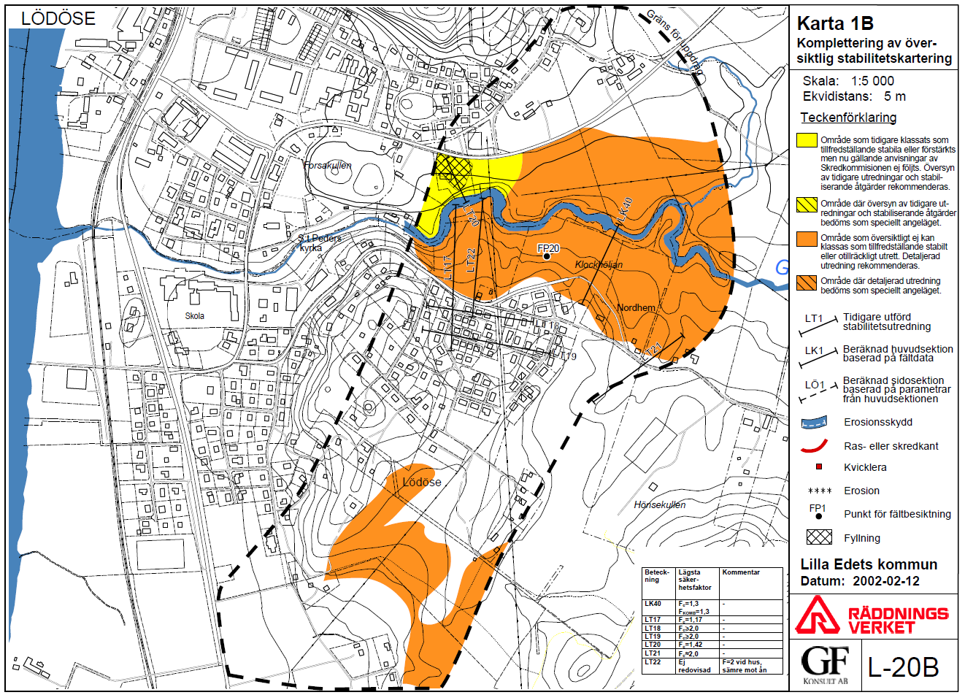
Exempel på resultat från Etapp 1b – Karta 1b
Notes:
Etapp 1b: en översiktlig bedömning av stabiliteten och behov av fortsatt utredning
VIT: Område som vid rådande förhållanden bedöms ha en tillfredställande stabilitet.
GUL: område som tidigare klassats som tillfredställande stabila eller förstärkts men nu gällande anvisningar enl. Skredkommissionen ej följts.
Översyn av tidigare utredningar/åtgärder rekommenderas.
GUL med svart skraffering: Område där översyn av tidigare utredningar/åtgärder bedöms som speciellt angelägen.
ORANGE: Område som översiktlig ej kan klassas som tillfredställande stabilt/otillräckligt utrett. Detaljerad utredning rekommenderas.
ORANGE med svart skraffering: Område där detaljerad utredning bedöms som speciellt angeläget

Slide 26
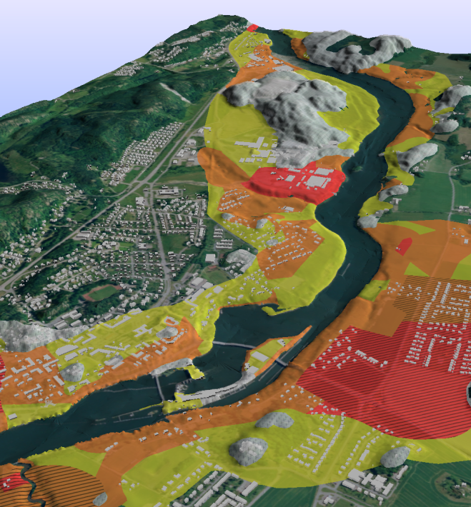
Skredriskkartering - SGI
Klimatanpassningsanslag:
”Anslaget används för klimatanpassningsinsatser inom myndighetens ansvarsområde genom nyttiggörande och komplettering av material från Göta älvuppdraget, metodutveckling samt genom ras- och skredriskkarteringar.”
Heltäckande skredriskkarta med sannolikhet, konsekvens, risk och klimateffekt
Ge ett planeringsunderlag på översiktsplanenivå
Nyttja GÄU-metodik i möjligaste mån
Metodutveckling: endast nödvändig och strikt styrd vidareutveckling/förenkling
Turordning vattendrag bestäms av samhällskonsekvenser, geologiska-/geotekniska förutsättningar samt klimatparametrar
Foto: SGI
Foto: SGI
Foto: Ystads kommun
Foto: SGI
Foto: SGI
Notes:
Fortsatta KA-anslag efter GÄU
Till betydligt lägre kostnad genomföra skredriskkartering andra delar av landet.
Nyttja GÄU metodik så långt möjligt.

Slide 27
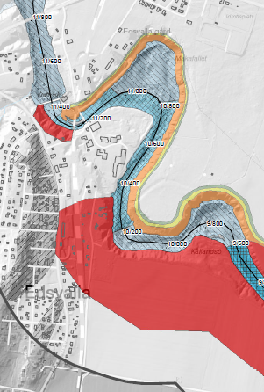
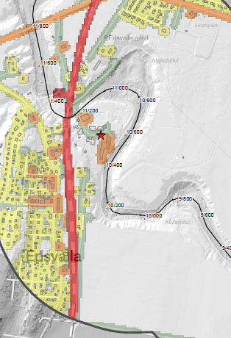
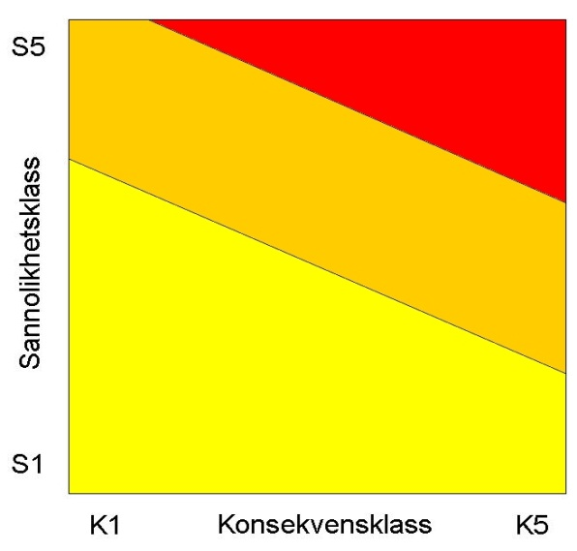
Riskkartering
Sannolikhet för skred
Konsekvenser
Statistisk analys
Mängd tillgänglig data
Osäkerhet i parameterval
Inventering/Värdering
(Liv, Miljö, Ekonomi, Samhällsviktigt)
Bebyggelse och Transportinfrastuktur
MIFO - Förorenade områden
Hög skredrisk-nivå
Relativ värdering
Låg skredrisknivå
Kvalitativ värdering
Notes:
KO
Kvalitativ riskvärdering.
S-klass och K-klass 1-5
De två GIS-lagren Sannolikhet och Konsekvens sammanförs i GIS, där varje 10-m ruta får ett talpar som motsvarar en riskklass.
Riskklasserna generaliseras till tre risknivåer, låg, medel och hög.

Slide 28
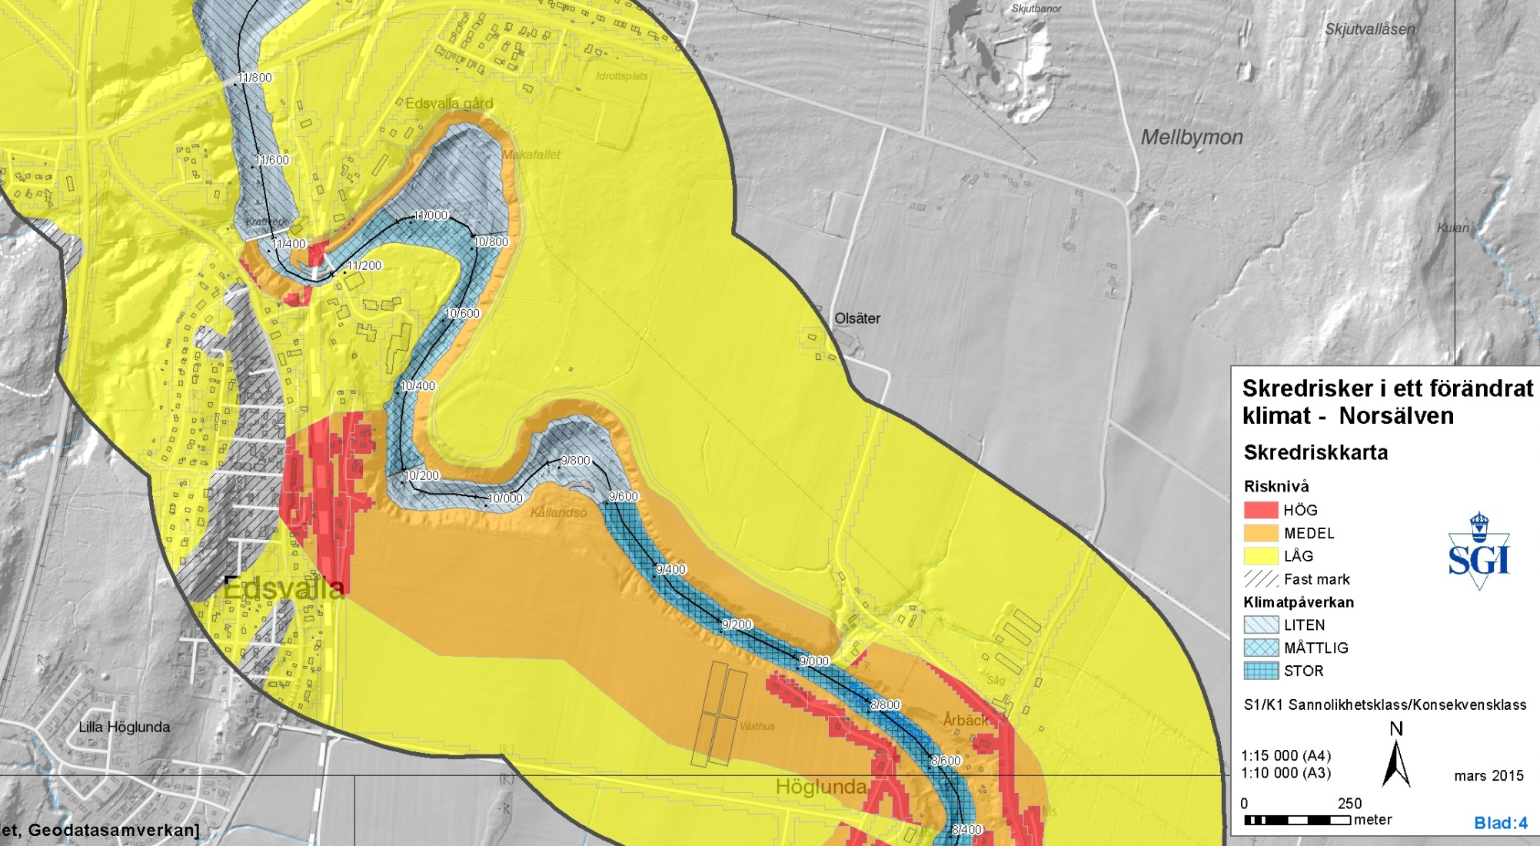
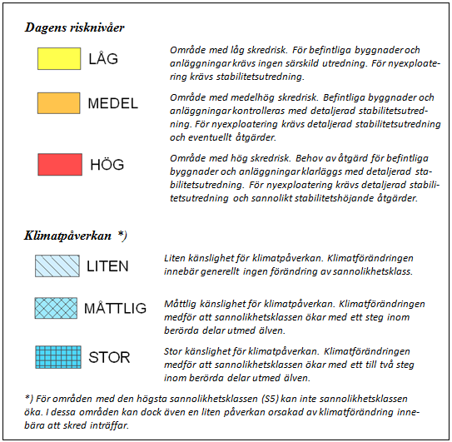
Riskkarta – med klimatpåverkan
Notes:
KO

Slide 29
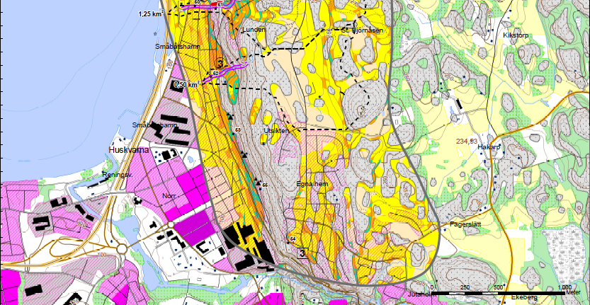
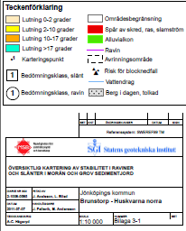
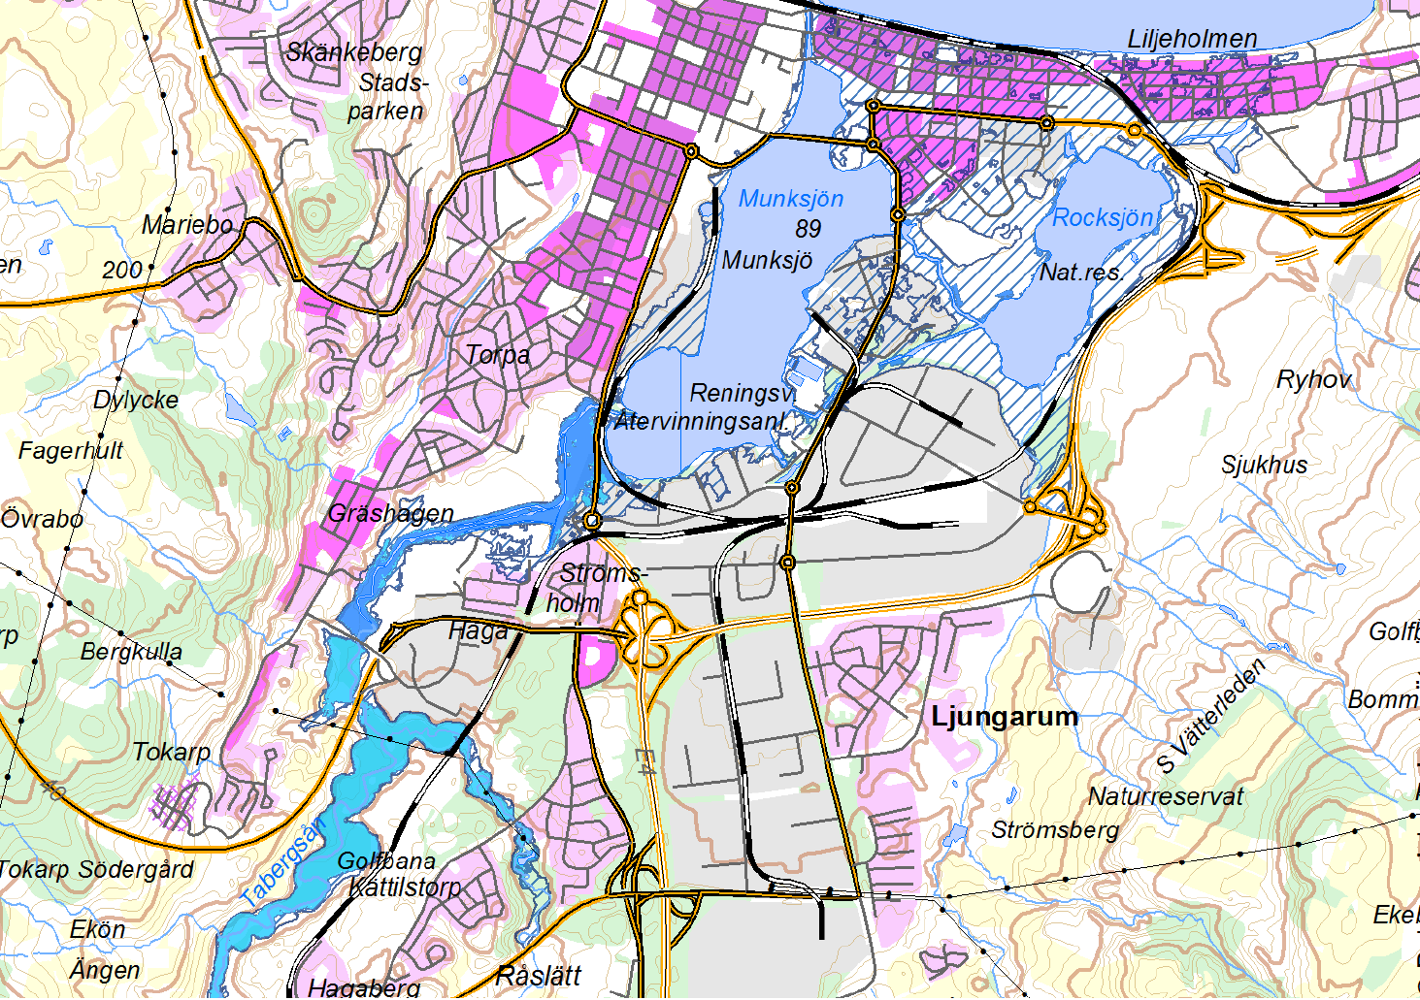
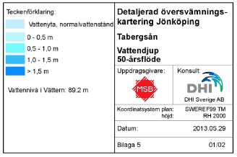
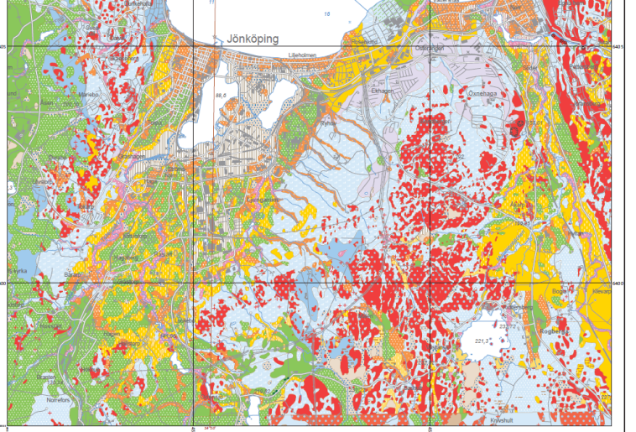
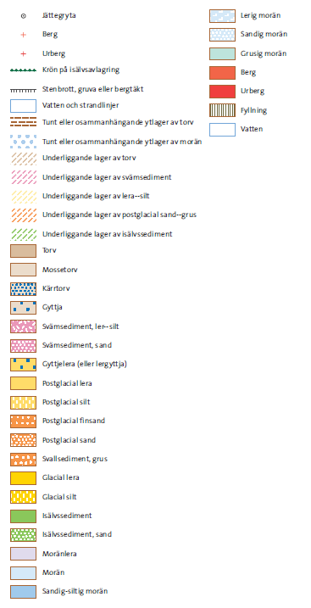
Användbart underlag
Vad finns att tillgå?
SGI/Skred- och erosionsdatabas http://gis.swedgeo.se/skred/
Översiktlig stabilitetskartering (MSB) https://www.msb.se/sv/Kunskapsbank/Kartor/Stabilitetskartering-moran-och-grova-jordar/
Översiktlig översvämningskartering (MSB) https://www.msb.se/sv/Kunskapsbank/Kartor/Oversvamningskartering/
Översiktlig inventering av stranderosion (SGI) http://www.swedgeo.se/templates/SGIStandardPage____595.aspx?epslanguage=SV
Geologiska kartor (SGU) http://maps2.sgu.se/kartgenerator/maporder_sv.html
Befintliga undersökningar / utredningar
Geotekniska databaser (TRV, SGI, kommuner) http://bga.swedgeo.se/bga/
Grundvattennät https://apps.sgu.se/kartvisare/kartvisare-grundvattenniva.html
Notes:
Vad finns det då för underlag att använda innan man börjar sitt planeringsarbete?
Översiktlig underlag som rör geotekniska säkerhetsfrågor kan finnas och kan vara lämpligt att börja med:
SGIs skred-, ras och erosionsdatabas
Översiktlig stabilitetskartering inom bebyggda områden – där har t ex Göteborg gjort en egen utredning som täcker alla identifierade ”risk”-områden, vilket även andra kommuner har gjort.
Översiktlig översvämningskartering
Översiktlig inventering av stranderosion
Geologiska kartor – här visas kartgeneratorn där man kan skapa pdf i A3 som skickas per mail, men finns även annat material att hitta
Befintliga undersökningar/utredningar ofta hos kommunerna själva om de har något arkiv.
Geotekniska databaser tex BGA – Branschens geotekniska arkiv. Underlaget levereras hit direkt av konsulten om kommunen anmodar dem att göra så. Ett sätt att nyttja skattemedel på ett bättre sätt.
Vissa kommuner har även grundvattennät där mätningar pågår sedan många år tillbaka, dels för att hålla koll på nivåer där infiltration pågår och dels som underlag vid exploatering och projektering. Även SGU har ett grundvattennät och ett brunnsarkiv där grundvattennivåer med långa tidsserier kan beställas.

Slide 30
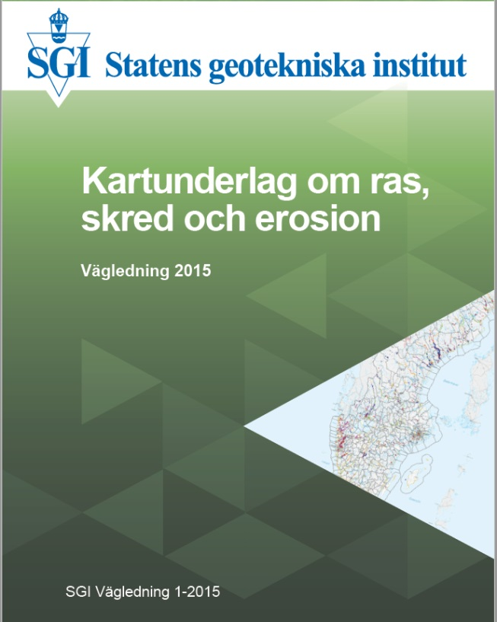
Harmoniseringsuppdraget
http://www.swedgeo.se/sv/samhallsplanering--sakerhet/planeringsunderlag//
Notes:
Under 2015 fick SGI i uppdrag att harmonisera underlagen avseende ras, skred och erosion som statliga myndigheter tar fram.
Resultatet blev en vägledning där man har samlat underlag som berör dessa frågeställningar som tas fram av olika myndigheter.
Kartmaterialet redovisas och till varje underlag finns ett produktblad där man kan se syftet med underlaget, hur det har tagits fram och vilken noggrannhet det har.

